Slide 1
主要内容
需求工程过程
需求工程过程的活动
需求工程过程的并发和迭代性
实践方法的应用
思考题

Slide 2
1. 需求工程过程
过程模型是什么
针对不同的应用, 软件开发过程会不同,过程活动的组 织也依赖参与者的能力和经验,以及团队工作文化等。 将不同过程中具有共性的、可复用的活动经验总结出来， 并将其结构化和规范化,得到的就是过程模型。
为什么需要过程模型
软件工程的基本思路之一是引入工程化的规范过程,以 及时交付高质量的产品。高质量软件需求的开发也同样 需要遵循过程规范,用系统有序的过程来管理并控制软 件需求的开发。建立过程模型,对软件需求开发的工程 化有重要作用。

Slide 3
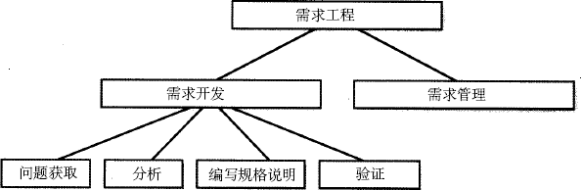
1. 需求工程过程
过程是一组相关活动的集成，通过这些活动的执行，可以完
成一项任务或者达到一个目标。
需求工程过程是系统开发中需求开发活动的集成，它的目的 是产生一个能够在用户环境下解决用户业务问题的系统方案
需求工程过程可能会表现出极大的差异，但是除了少数情况
之外，主要的需求工程活动是比较固定的

Slide 4
1. 需求工程过程
涉众
硬数据
系统环境
需求获取 需求分析
需求规格说明 需求验证
需求开发
需求基线
需求跟踪信息
需求管理
修订的基 线
项目当 项目进 前状态 展
当前基线
需求变化
变更控制
项目活动
系统开发

Slide 5
需求工程过程与软件开发过程模型
过程性体现在步骤上
需求获取
需求分析和磋商
需求文档化
需求验证
特点：
每个活动都可以支持迭代性。
在不需要进一步迭代的时候,就得到完整、正确、 结构化、规范化的需求规格说明。

Slide 6
主要内容
需求工程过程
需求工程过程的活动
需求工程过程的并发和迭代性
实践方法的应用

Slide 7
2. 需求工程过程的活动
需求获取
需求分析
需求规格说明
需求验证
成果文档：
项目前景和范围文档 用户需求文档
需求规格说明文档
用户需求 领域特性
一致的需求

Slide 8
2. 需求工程过程的活动
需求获取
需求获取是从人、文档或者环境当中获取需 求的过程
需求工程师必须要利用各种方法和技术来 “发现”需求
需求获取和需求分析是交织在一起的

Slide 9
2. 需求工程过程的活动
需求获取子活动
收集背景资料
定义项目前景和范围
选择信息的来源
选择获取方法，执行获取
记录获取结果

Slide 10
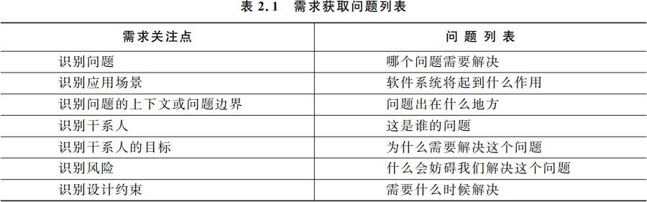
2. 需求工程过程的活动
需求获取问题列表
需求工程师要像记者一样,按照如表2.1所示的问题列表进行信息采集。

Slide 11
2. 需求工程过程的活动
需求分析
建模来整合各种信息，以使得人们更好的理解 问题
为问题定义出一个需求集合，这个集合能够为 问题界定一个有效的解决方案
检查需求当中存在的错误、遗漏、不一致等各 种缺陷，并加以修正

Slide 12
2. 需求工程过程的活动
需求分析子活动
背景分析
确定系统边界
需求建模
需求细化
确定优先级
需求协商

Slide 13
2. 需求工程过程的活动
需求规格说明
获取的需求需要被编写成文档，主要目的是为 了在系统涉众之间交流需求信息
业务需求被写入项目前景和范围文档
用户需求被写入用户需求文档（或者用例文档）
系统需求被写入需求规格说明
需求规格说明子活动
定制文档模版
编写文档

Slide 14
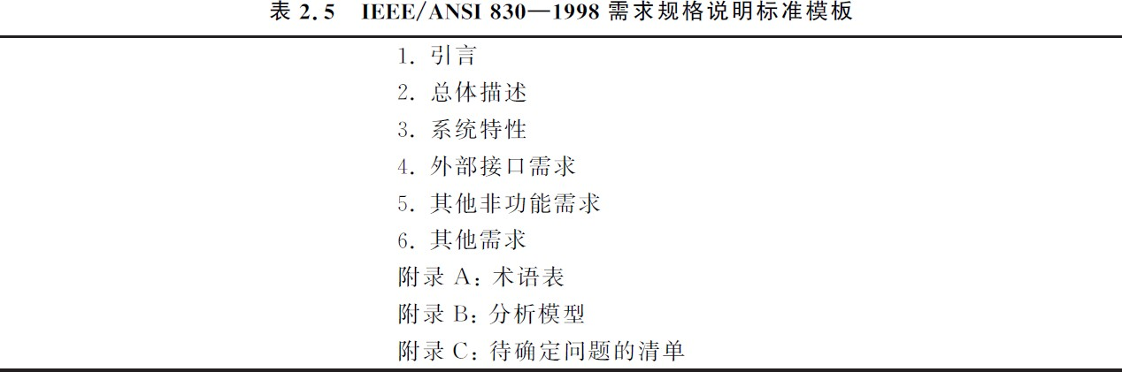
2. 需求工程过程的活动
需求文档化

Slide 15
2. 需求工程过程的活动
需求验证
确保需求规格说明文档能正确、准确的反映用 户的意图
确保文档的高质量
文档内每条需求都正确、准确的反映了用户的意图；
文档记录的需求集在整体上具有完整性和一致性；
文档的组织方式和需求的书写方式具有可读性和可 修改性
需求验证子活动
执行验证
问题修正

Slide 16
2. 需求工程过程的活动
常用手段
人工审查
由一组专家完成，通过阅读和分析需求文档寻找问题,并开会 讨论就如何解决这些问题达成一致意见。包括以下步骤：
审查计划，
文档分发，
审查准备，
举行审查会，
需求获取，
文档修改。
原型法
模型验证
需求测试

Slide 17
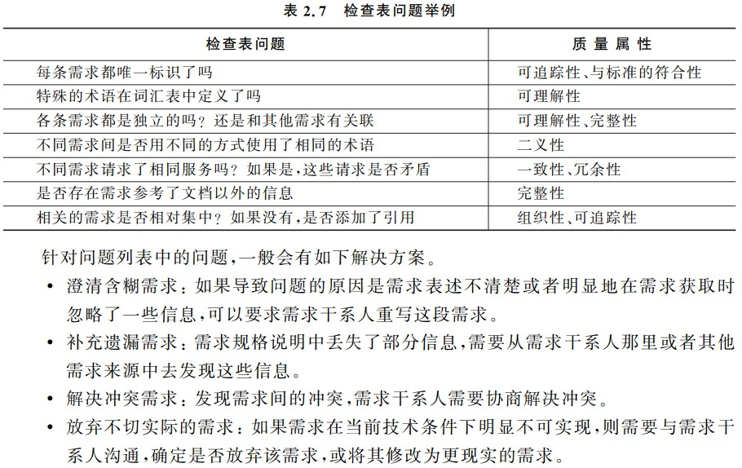
2. 需求工程过程的活动
人工审查

Slide 18
2. 需求工程过程的活动
需求管理（管理活动）
保证需求作用在整个软件的产品生命周期中的 持续、稳定和有效发挥
需求变化是不可避免的,一般通过需求变更管理 来控制影响
需求管理子活动
建立和维护需求基线集
建立需求跟踪信息
进行变更控制（纳入和拒绝、陈本和影响范围）

Slide 19
2. 需求工程过程的活动
需求变化溯源
外部原因
问题本身发生了变化。
需求干系人的意图发生了变化。
外部环境的变化给系统开发带来了新的约束和机会。
当前系统的环境中引入其他新系统。
内部原因
未理解系统的真正需求。
未采取有效过程来管理不断出现的需求变化。
从需求到设计的迭代过程中引出新的需求。

Slide 20
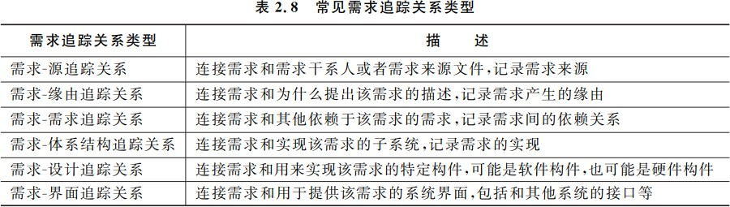
2. 需求工程过程的活动
需求追踪
记录不同层次的需求之间、需求和其他要素之间的依赖关系。
目的：
为开发过程中的两个或多个需求和其他要素建立某种程度上的关联,如因果 关系、主从关系等,用于分析制品变化的影响
建立需求和其他要素存在的理由。

Slide 21
主要内容
需求工程过程
需求工程过程的活动
需求工程过程的并发和迭代性
实践方法的应用

Slide 22
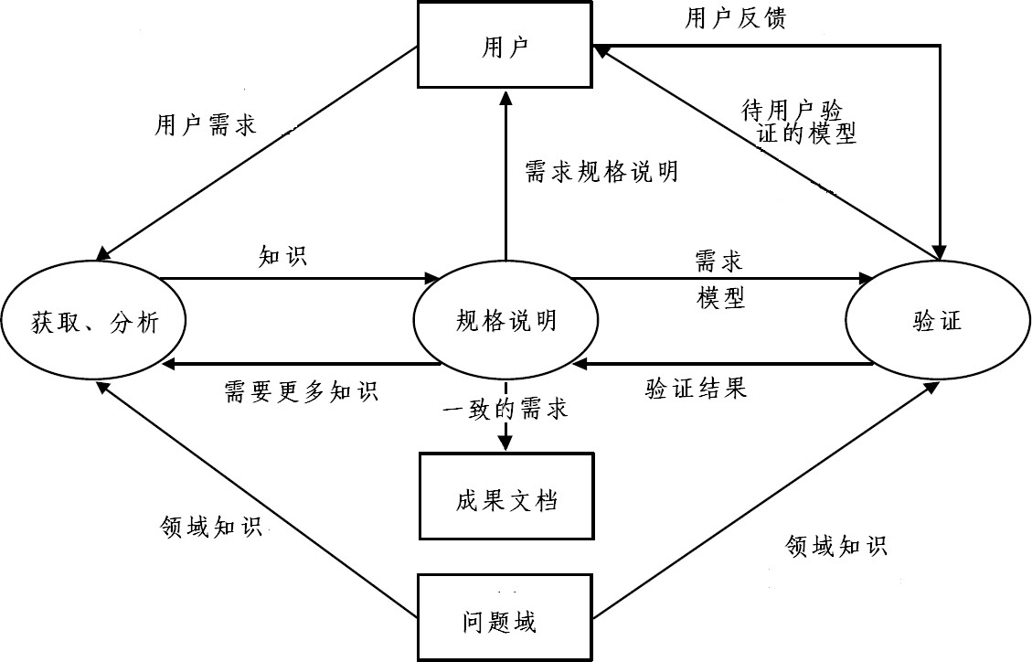
3.需求工程过程的并发和迭代性
——迭代的需求开发过程模型

Slide 23
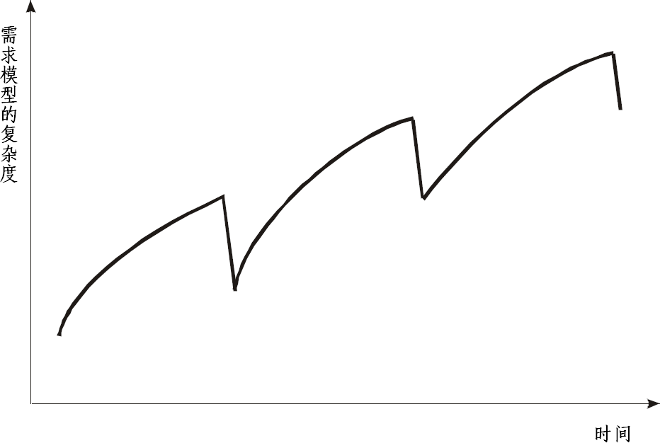
3.需求工程过程的并发和迭代性
——需求开发中的分析模型复杂度
理论上随着时间的延伸,获取的内 容逐渐积累,需求分析模型的复杂 度应是线性上升的,可事实上却在
总体上升趋势中伴随着间歇性下降。
实际的需求开发过程应该是“获取、分析->重构->再获取、分析->再重构->…”

Slide 24
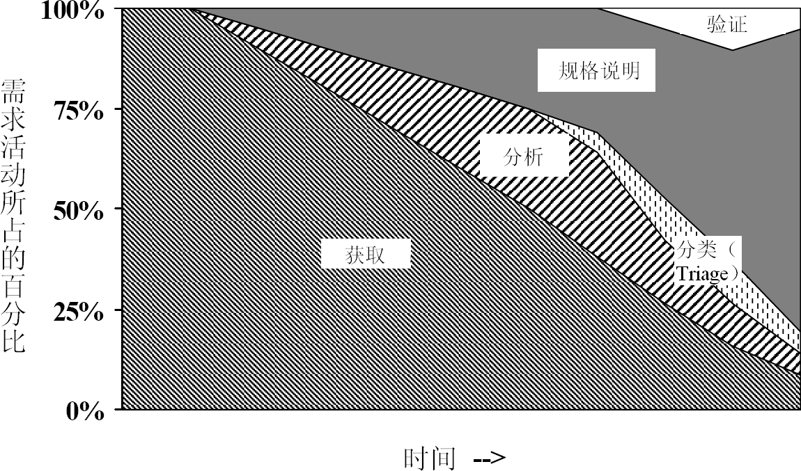
3.需求工程过程的并发和迭代性
——需求开发活动的并发性

